Slide 1
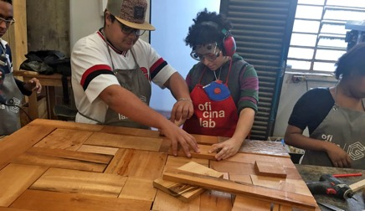
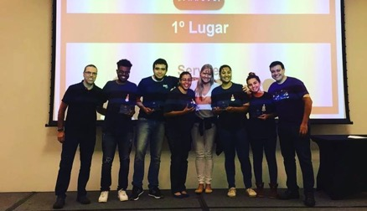
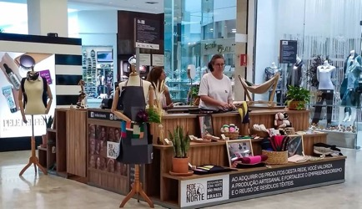
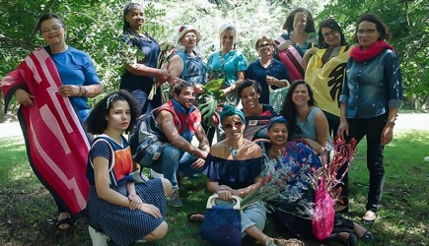
ANEXOS

Slide 2
FORMULÁRIO DE INSCRIÇÃO
Antes de preencher e enviar este formulário, certifique-se de ter analisado todas as informações contidas neste documento sobre o modelo de investimento em projetos incentivados pela Cidade Center Norte, nossas linhas de atuação, leis utilizadas pela empresa, critérios e processo de análise dos projetos.
Este formulário foi criado com o objetivo de dar transparência ao nosso processo seletivo, bem como padronizar o formato das propostas recebidas pela companhia.
Caso você tenha alguma dúvida sobre o preenchimento do formulário, escreva para institutocenternorte@centernorte.com.br

Slide 3
DADOS DO PROJETO
Nome Oficial do Projeto conforme aprovado na Lei de Incentivo Fiscal :
Nome Fantasia do Projeto:
Área de atuação: ( ) Cultura ( ) Esporte ( ) Adolescência ( ) Idoso Outro:______________
Nome da Lei de Incentivo Fiscal : Número do Processo do Projeto Aprovado:
Data da Aprovação do Projeto Incentivado conforme Diário Oficial: dd/mm/aaaa
Prazo Máximo de captação de recursos: dd/mm/aaaa
Possibilidade de prorrogação do prazo de captação de recursos ? Sim ( ) Não ( ) Até quando: dd/mm/aaaa
Período de Realização e Atendimento Efetivo do Projeto para Atender a Lei de Incentivo Fiscal.
De: dd/mm/aaaa A: dd/mm/aaaa
DADOS DO PROPONENTE DO PROJETO INSCRITO NA LEI DE INCENTIVO
Razão Social:
CNPJ: xxxxxxxx
Nome Fantasia do Proponente:
Nome do Responsável: CPF: E-mail:
Tel Fixo: ( ) Tel Celular: ( )
Endereço: xxxxxxx Cidade: Estado: CEP:

Slide 4
DADOS DO CONTATO PRODUTOR RESPONSAVEL DO PROJETO
Razão Social:
Nome: E-mail :
CPF:
CNPJ: xxxxxxxx
Tel Fixo: ( ) Tel Celular: ( )
Endereço: Cidade: Estado: CEP:
DADOS DO CONTATO CAPTADOR DE RECURSOS (CASO O PROJETO SEJA REPRESENTADO OU APRESENTADO POR EMPRESA DE CAPTAÇÃO DE RECURSOS PARA O INSTITUTO CENTER NORTE)
Razão Social:
Nome: E-mail :
CPF: :
CNPJ: xxxxxxxx
Tel Fixo: (DDD) xxxxxxxx Tel Celular: (DDD) xxxxxxxx
Endereço: Cidade: Estado: CEP:
Pg1

Slide 5
SOBRE O PROJETO
Qual objetivo principal do projeto conforme aprovado na Lei de Incentivo Fiscal:
O que é oferecido ao público pelo projeto e onde é realizado :
Quantidades e descrições dos públicos atendidos diretamente conforme Lei de Incentivo :
Histórico do projeto: (Descreva como o projeto foi criado, sua evolução, estágio atual entre outras informações relevantes)
Pg3

Slide 6
CRONOGRAMA DO PROJETO - Cite as 5 principais etapas que compreendem seu projeto
ETAPA 01:(o que, onde, quando, período de realização, público atingido diretamente)
ETAPA 02:(o que, onde, quando, período de realização, público atingido diretamente)
ETAPA 03:(o que, onde, quando, período de realização, público atingido diretamente)
ETAPA 04:(o que, onde, quando, período de realização, público atingido diretamente)
ETAPA 05:(o que, onde, quando, período de realização, público atingido diretamente)
Pg4

Slide 7
PLANO DE COMUNICAÇÃO E DIVULGAÇÃO DO PROJETO (INSTITUCIONAL E/OU PUBLICITÁRIA
Existe um Plano de Comunicação e Divulgação? Caso exista, descreva esse planejamento. Importante citar como/onde e quando?
Pg4

Slide 8
UM OLHAR PARA A ZONA NORTE
Como e onde o projeto atuará na Zona Norte :
Quantidade e descrição dos públicos atendidos diretamente na Zona Norte :
Como o projeto será comunicado na região, de forma institucional e/ou publicitária :
Tendo em vista missão do Instituto Center Norte de “criar um ambiente de aprendizado e inovação para que pessoas e instituições empreendam soluções capazes de melhorar a vida na Zona Norte de São Paulo”, por que você acredita que devemos financiar a sua iniciativa? O que ela traz de diferencial de outros projetos similares?
Pg2

Slide 9
TRABALHO EM REDE
O Instituto Center Norte acredita no trabalho em rede, criando sinergias e potencializando o desenvolvimento sustentável da Zona Norte.
Caso seu projeto seja apoiado, você acredita que seu projeto poderia contribuir com esta rede ? Sim ( ) Não ( )
Em caso positivo, como ? Exemplifique
Pg2

Slide 10
SOBRE O PATROCÍNIO
Valor Total do Projeto Aprovado na Lei de Incentivo: R$
Valor solicitado para a Instituto Center Norte:
R$
Valores já captados: R$
Com quais parceiros:
Como pretende sustentar os resultados do projeto após o financiamento do Instituto Center Norte e qual período da efetiva realização do projeto?
Possibilidade de readequação do projeto para ser realizado, caso não capte todos os recursos necessários.
Para projetos aprovados pelos Fundos FUMCAD, CONDECA E IDOSO, qual o prazo para conveniamento e liberação de recursos. Quel é o efetivo prazo para realização do projeto.
Pg2

